Slide 1


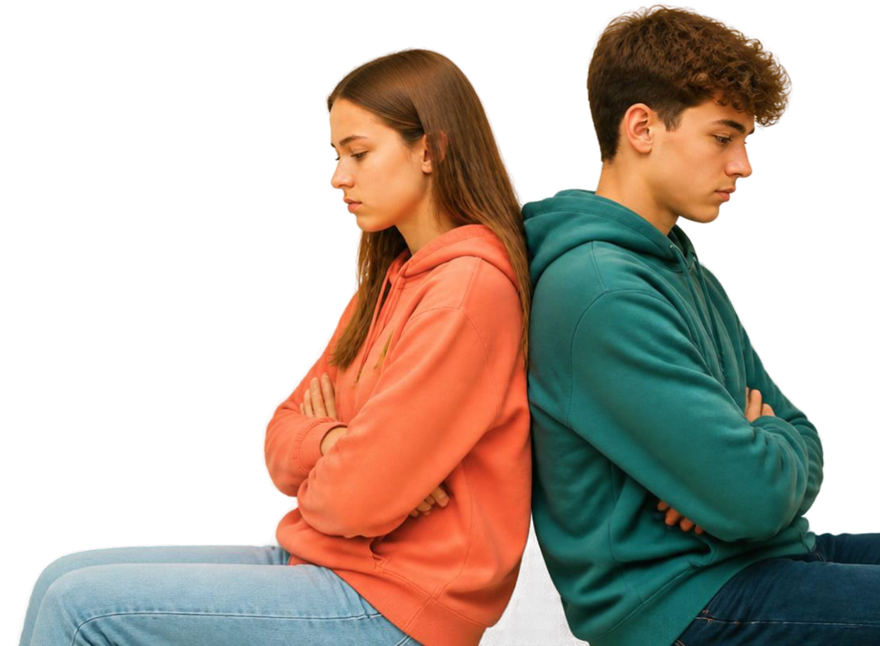


Partnerschaft:
Konflikte & Verantwortung
Ethik, 8. Klasse

Slide 2


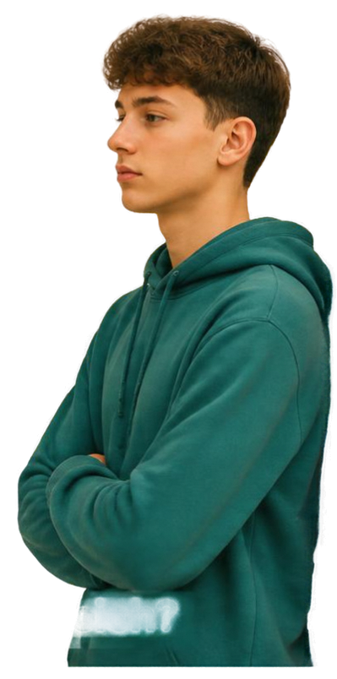
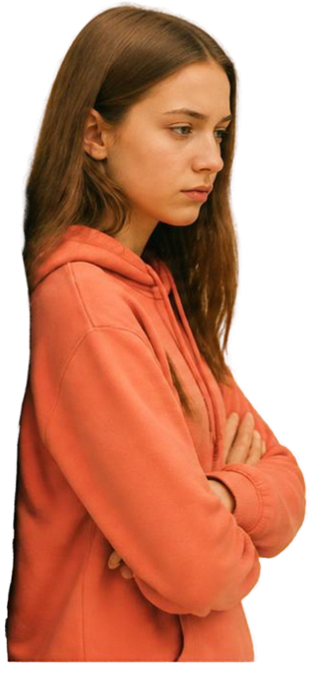

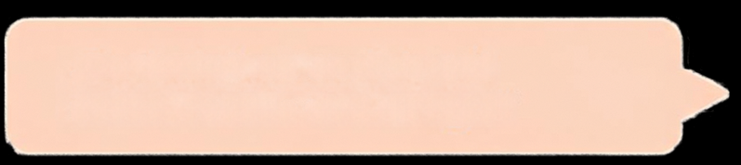
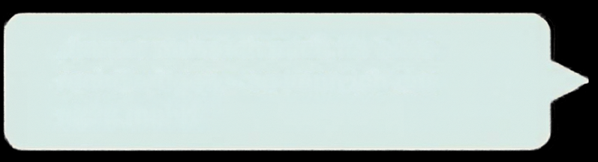
Zwei Sätze. Eure Einschätzung.
„Du denkst nur an dich und meine Gefühle sind dir egal!“
„Immer muss ich mich für alles rechtfertigen – so kann ich das nicht mehr!“
Glaubt ihr:
Eskaliert der Streit
oder
beruhigt
er sich?
Zeigt spontan: Daumen hoch oder Daumen runter!

Slide 3



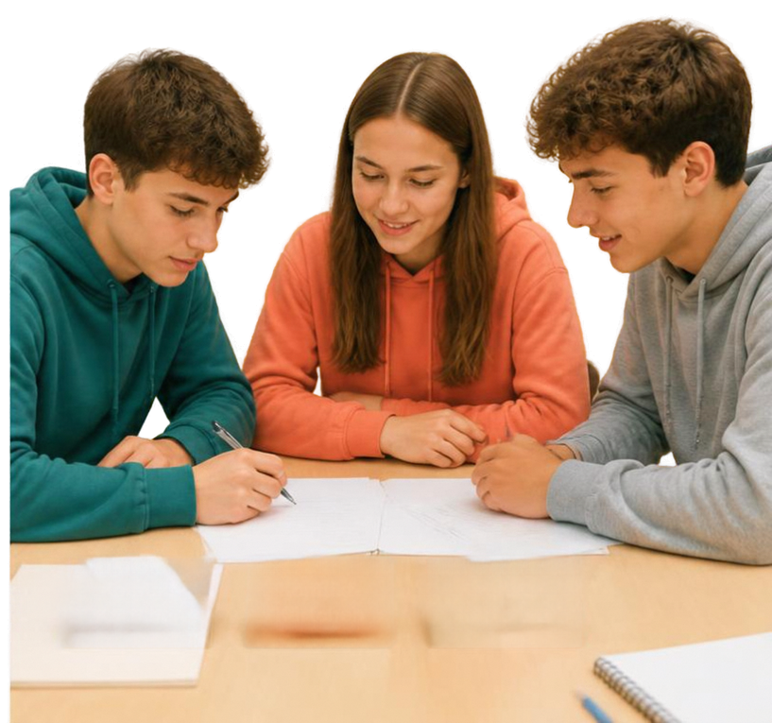







Arbeitsphase 1
Schreibt den Konflikt weiter.
01
Findet euch in Gruppen mit 3–4 Personen zusammen.
02
Zieht ein Konflikt-Kärtchen
mit einer Ausgangssituation.
03
Schreibt eine konstruktive Fortsetzung des Konflikts.
04
Stellt eure Ergebnisse kurz der Klasse vor.
Konflikt-Kärtchen
Konflikt-Kärtchen
Konflikt-Kärtchen

Slide 4

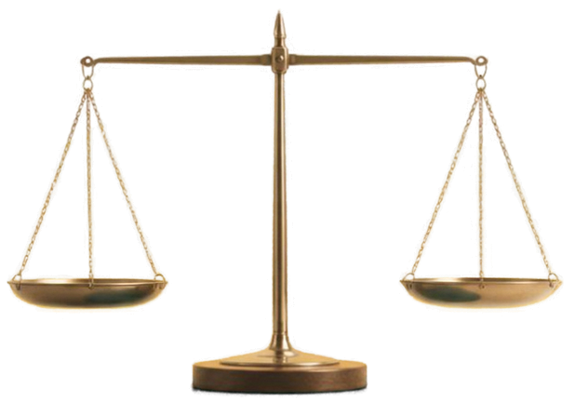


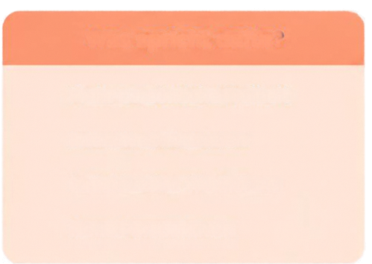

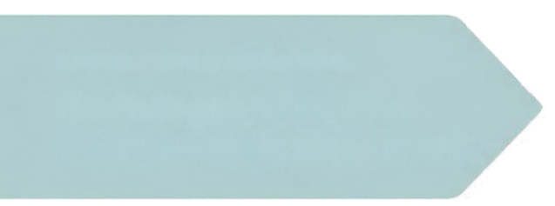
Arbeitsphase 2
Weiterarbeit in ca. 20 Minuten
“
Entfernung kann Nähe nicht ersetzen, aber sie fordert Verantwortung.
”
Was spricht dafür?
Was spricht dagegen?
Impulse zum Nachdenken:
Wie hängen Nähe und Verantwortung zusammen?

Slide 5


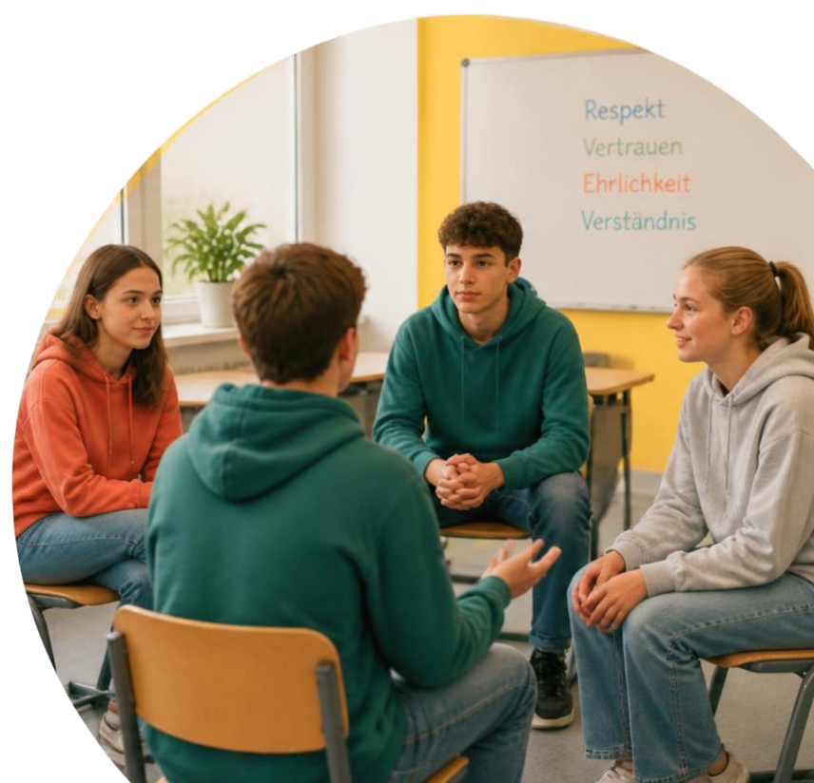
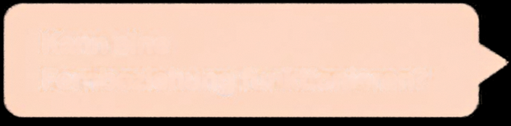


Diskussion
im Sitzkreis
Zeit für eure Meinung.
Wir hören einander zu.
Kann eine
Fernbeziehung funktionieren?
Was bedeutet Verantwortung in einer Beziehung?
Bringt euch ein, hört aktiv zu
und bleibt respektvoll im Austausch.

Slide 6

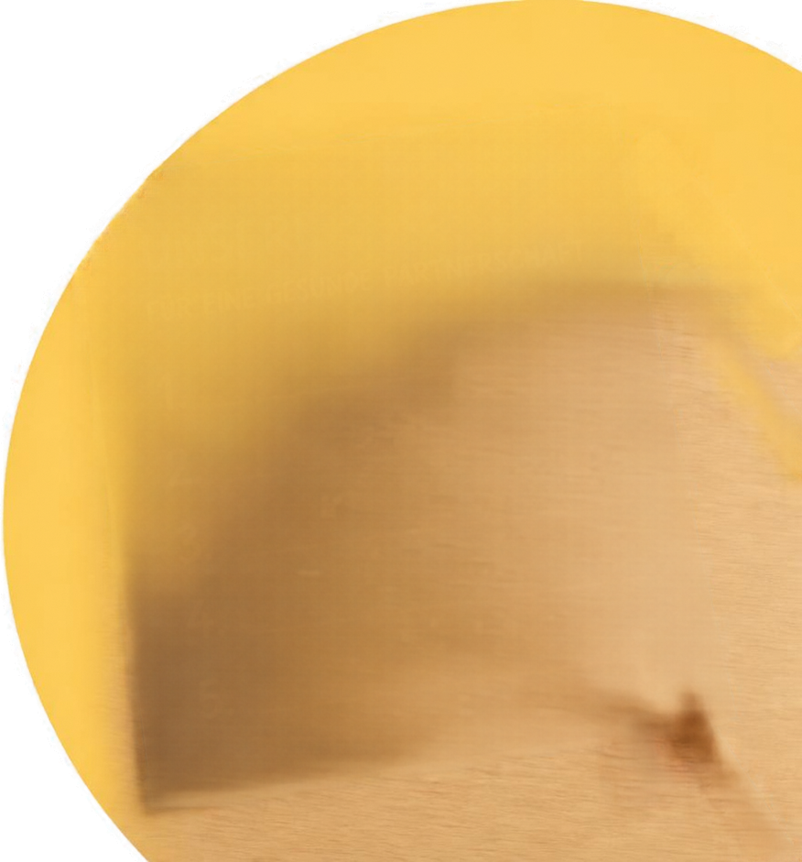

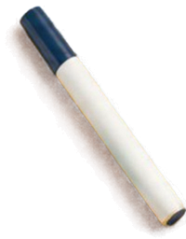
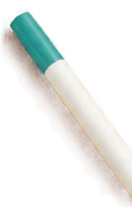




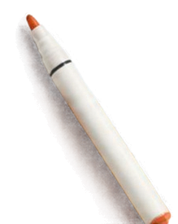


Abschluss
5 Regeln für eine gesunde Partnerschaft
UNSERE 5 REGELN
FÜR EINE GESUNDE PARTNERSCHAFT
1.
2.
3.
4.
5.
Wir sammeln gemeinsam fünf Regeln, die uns in einer Beziehung guttun.
Diese Regeln festhalten wir auf einem Plakat.
Sie dienen uns als Grundlage für respektvolles und verantwortungsvolles Handeln.

Slide 7


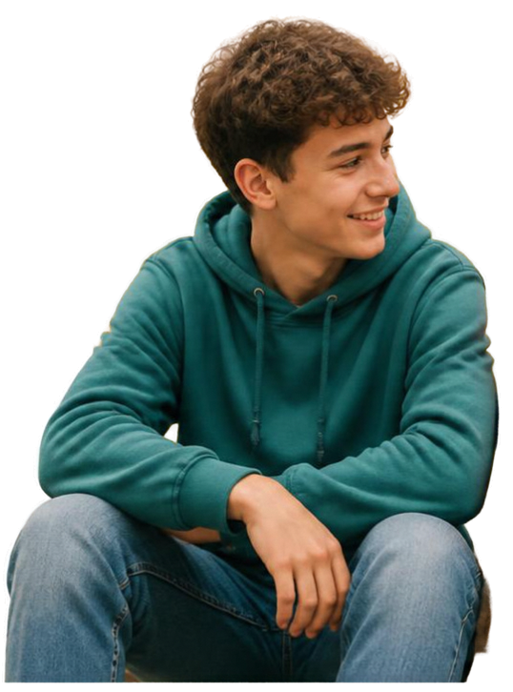

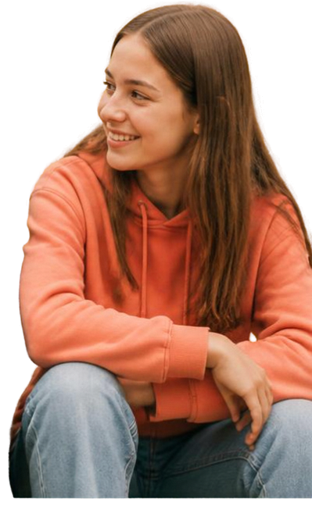
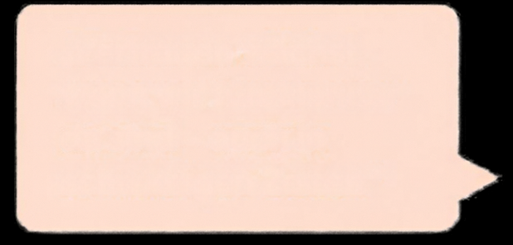
Verantwortung heißt, aufeinander zu achten
„Vertrauen wächst, wenn wir füreinander da sind – auch in schwierigen Zeiten.“

